Slide 1
Борби за национално обединение

Slide 2
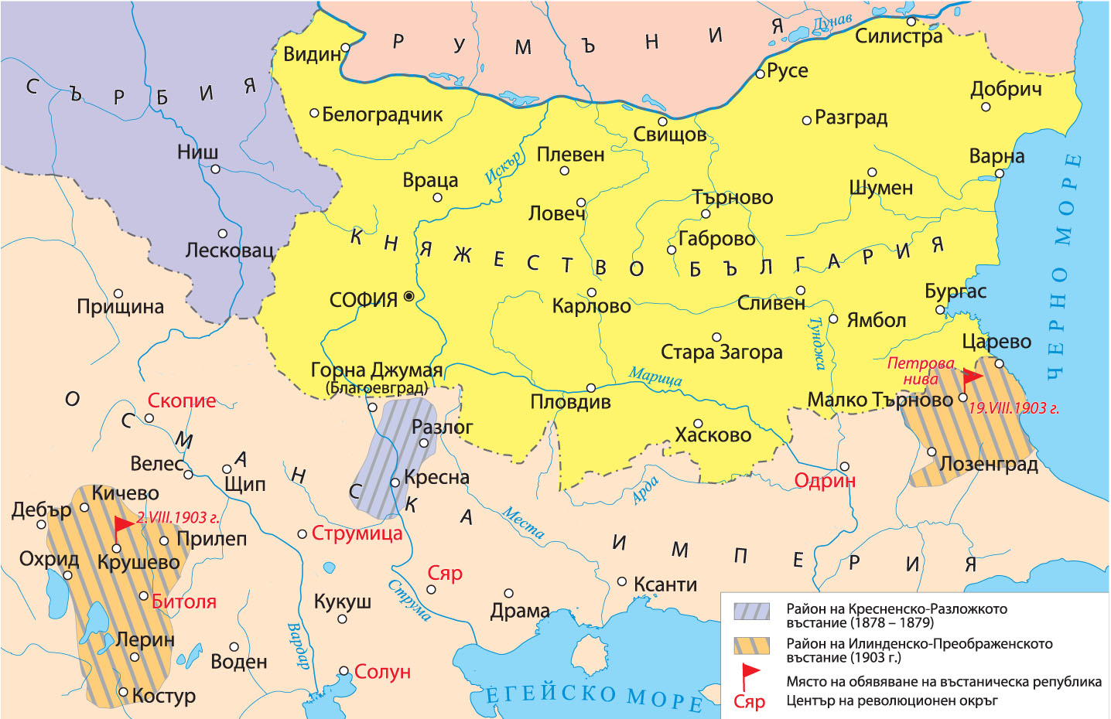
Македония и Одринско в борба за свобода
Кресненско-Разложкото въстание избухнало 1878 г. и обхванало части от Пиринска Македония.
Илинденско-Преображенско въстание избухнало в Македония на 2 август 1903 г. и на 19 август в Одринска Тракия.

Slide 3
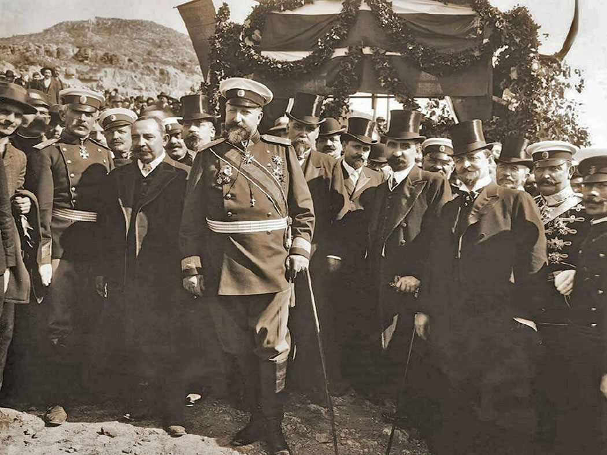
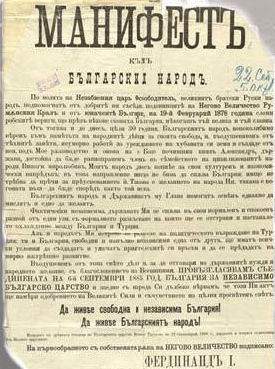
Независимостта
България продължавала да бъде зависима от Османската империя и плащала ежегодно данък на султана.
На 22 септември 1908 г. в Търново била обявена Независимостта на България.
Княз Фердинанд бил провъзгласен за „цар на всички българи”.
Цар Фердинанд
Манифестът за обявяване
на Независимостта

Slide 4
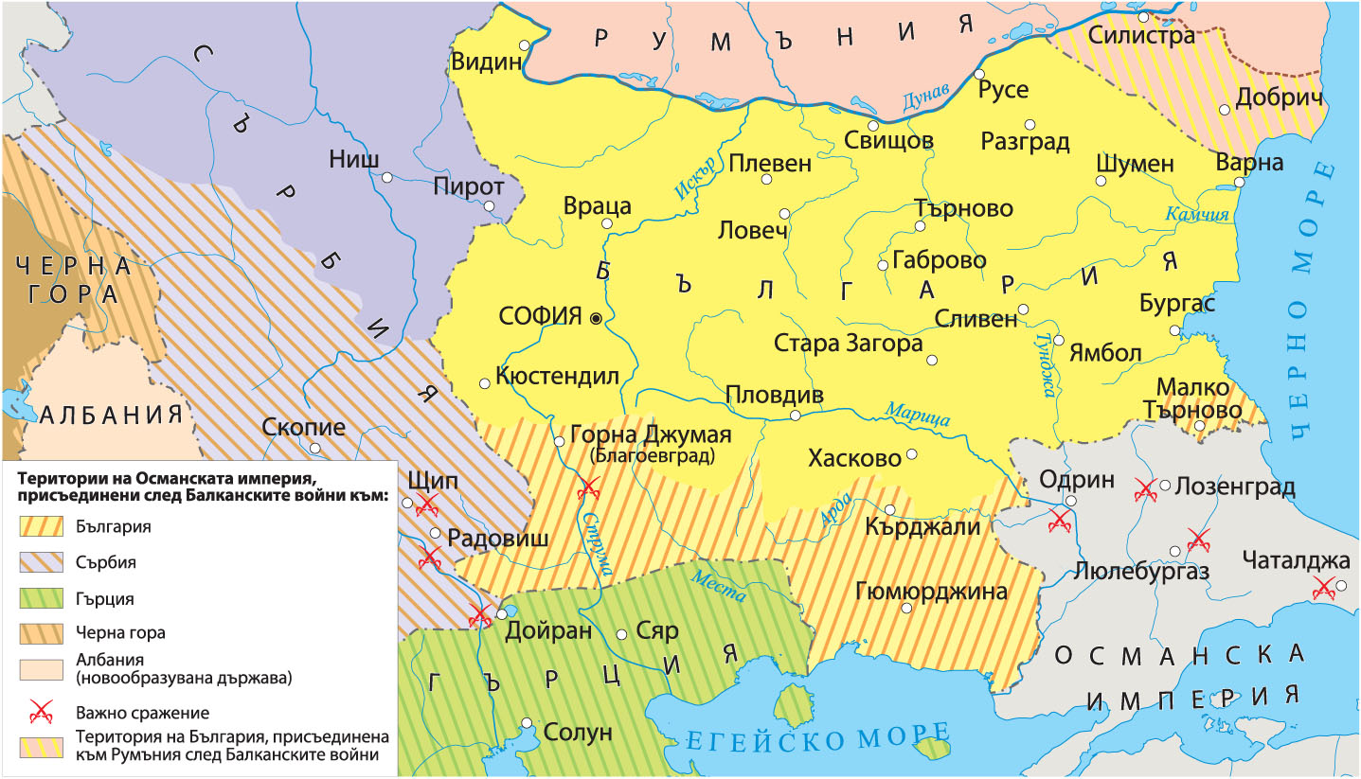
Балканските войни

Slide 5
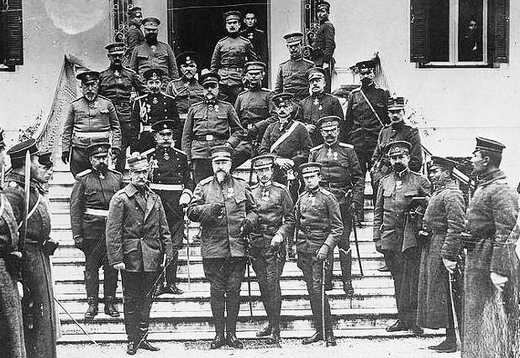
Първа Балканска война
На 5 октомври 1912 г. Сърбия, Черна гора, България и Гърция обявили война на Османската империя.
Македония и Тракия били освободени.
Османската империя била принудена да иска примирие.
Цар Фердинанд и военното командване
„На нож”, 1913 г., худ. Ярослав Вешин

Slide 6
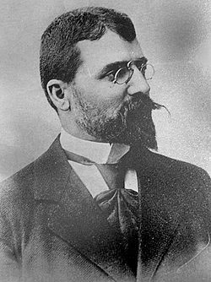
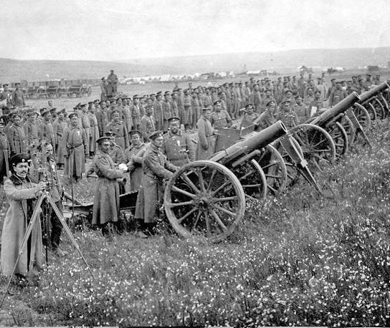
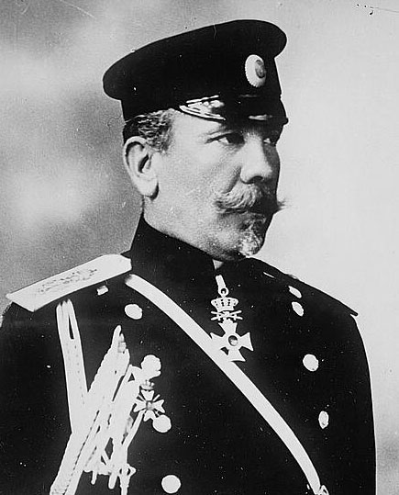
Втора Балканска война
Между съюзниците започнали противоречия за освободените земи.
България нападнала войските на Сърбия и Гърция.
Това довело до обединяване на всички балкански държави срещу България и до тяхната победа.
Стоян Данев, министър-председател
Българската войска
Генерал Михаил Савов

Slide 7
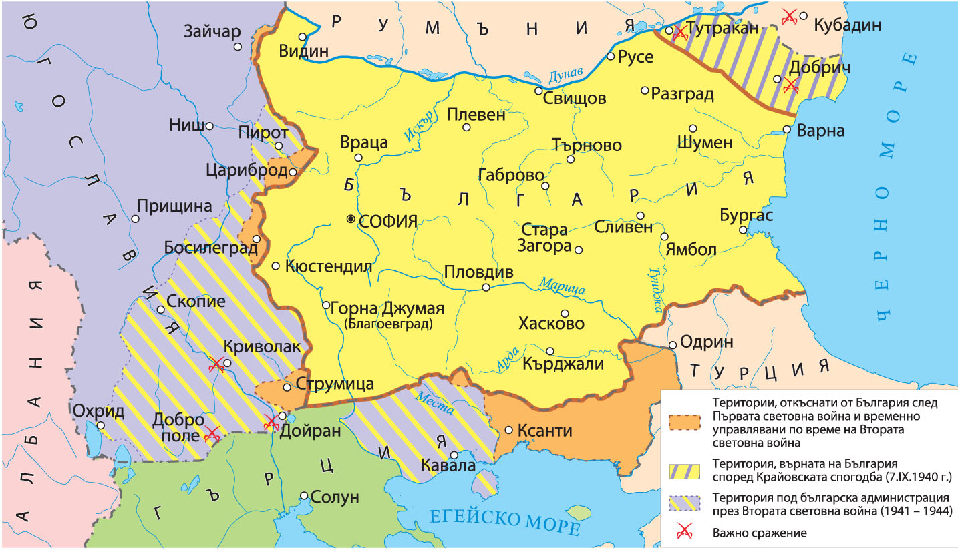
Първа и Втора световна война

Slide 8
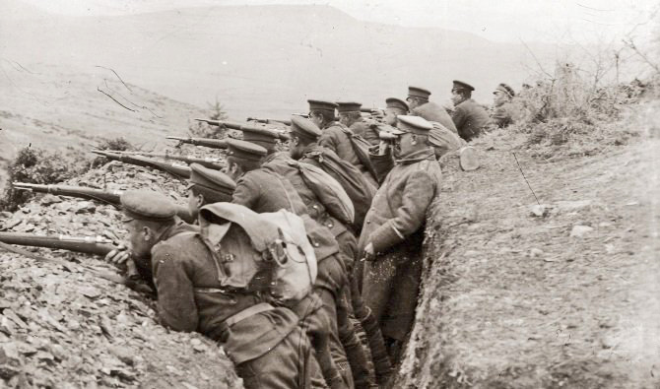
България в Първата световна война
През 1914 г. избухнала Първата световна война.
България се включила във войната с надеждата да си върне изгубените територии.
България и нейните съюзници изгубили войната.
Бил сключен мирен договор, според който България губи територии.
Васил Радославов, министър-председател
Български войници

Slide 9
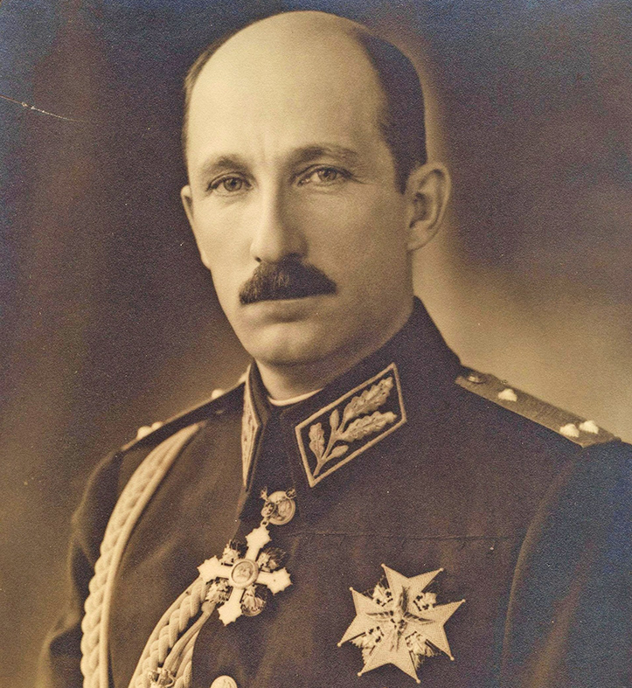
България във Втората световна война
През 1939 г. избухнала Втората световна война, като България се включила в нея на страната на Германия.
През 1940 г. на България по мирен път била върната Южна Добруджа.
На 9 септември 1944 г. с помощта на съветската армия в България се установило комунистическо управление.
Цар Борис III
София след англо-американски бомбардировки

